Slide 2
Елементи машина и механизама обухвата :
елементи за везу,
елементи за пренос снаге и кретања,
специјални елементи

Slide 3
ЕЛЕМЕНТИ ЗА ВЕЗУ
Где се користе елементи за везу и који су?
Служе за спајање два или више делова у
једну целину.
Елементи за везу су:
Вијци
Клинови
Закивци
Опруге

Slide 4
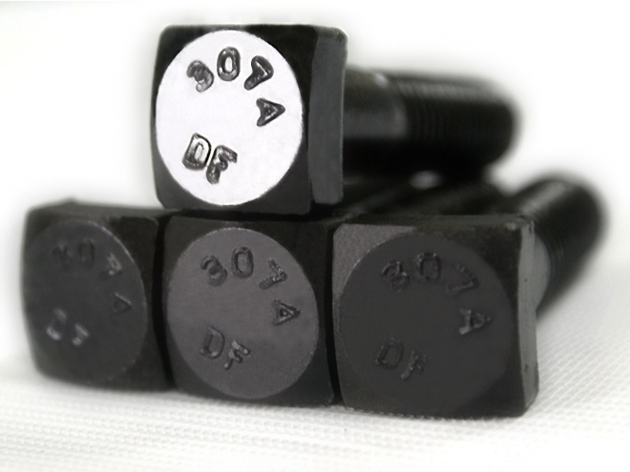
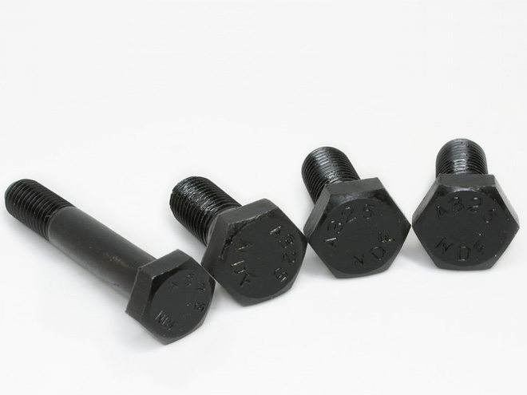
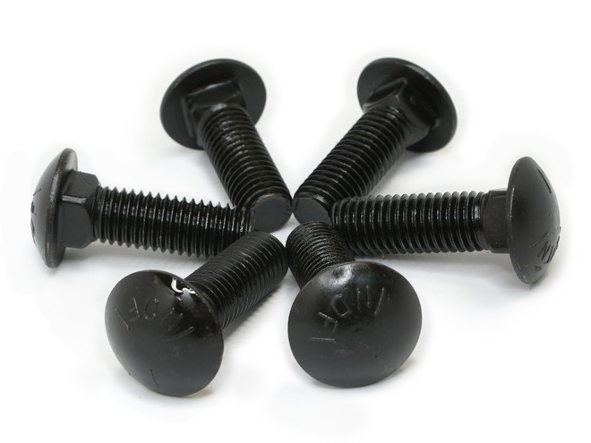
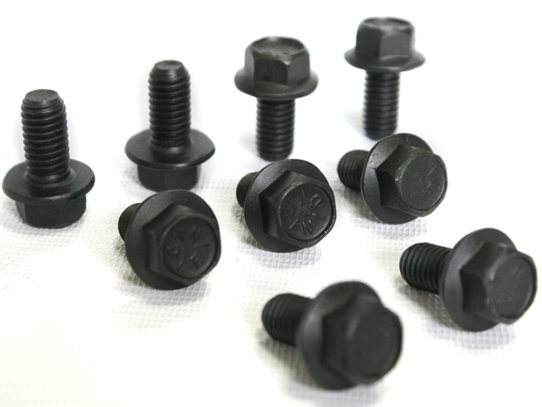
1. Вијци

Slide 5
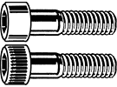
Сферна глава
Упуштена глава
-Конусна-
Вијци
Шестоугаона глава
ИНБУС
Упуштена глава
-Цилиндрична-

Slide 6
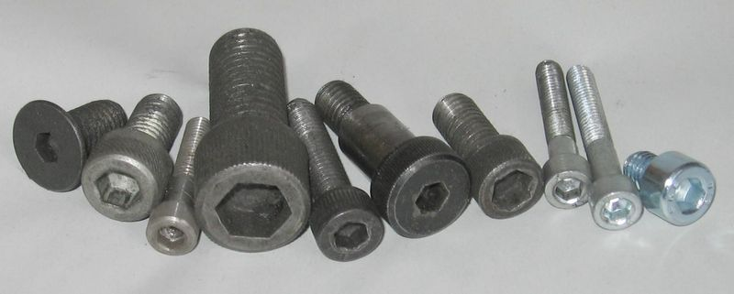
ИНБУС
Упуштена глава
-Цилиндрична-

Slide 7
НАВРТКЕ
Шестоугаона
Шестоугаона
-са заштитом-
Шестоугаона
-са подлошком-
Шестоугаона
-против одвртања-
Лептир

Slide 8
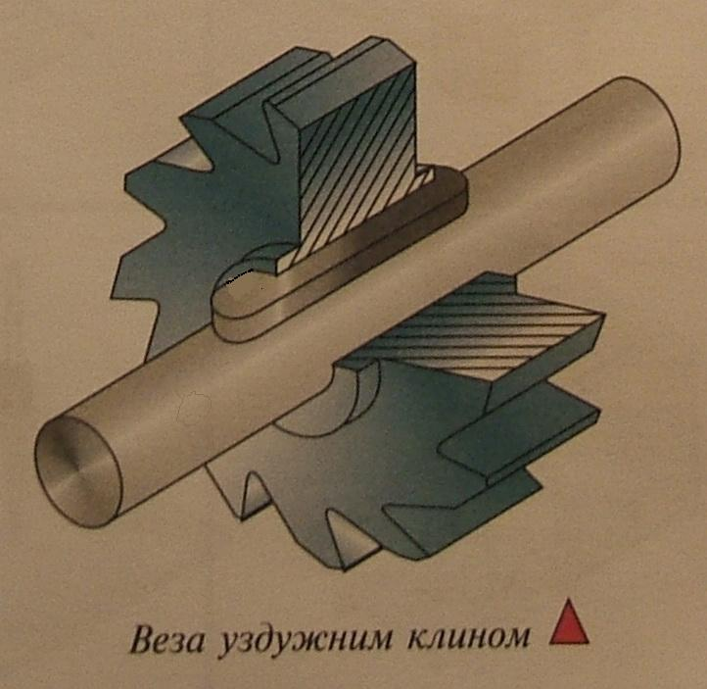
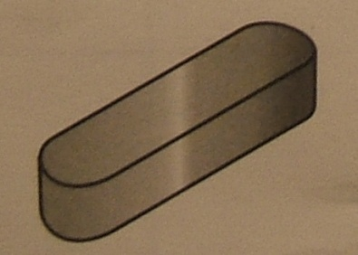
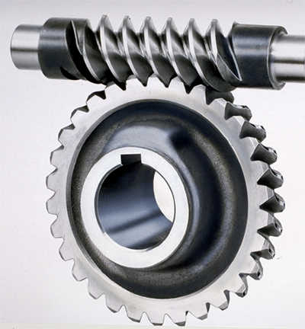
2. Клин
Вратило – клин - зупчаник

Slide 9
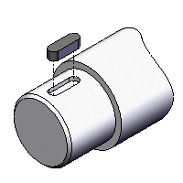
Жлеб за Клин
- на ВРАТИЛУ -
Жлеб за Клин
- на ВРАТИЛУ -

Slide 10
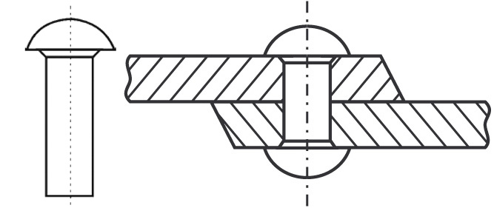
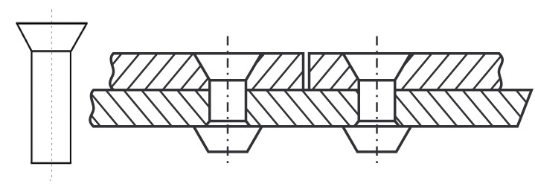
3. Закивци

Slide 11
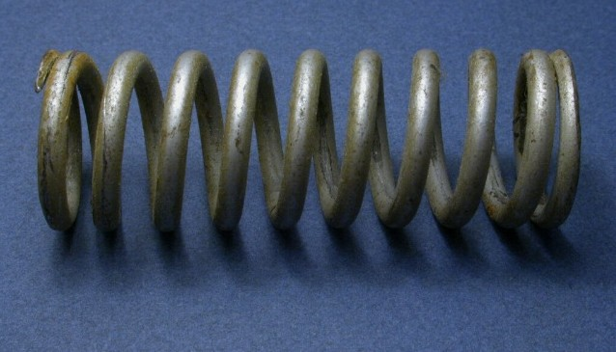
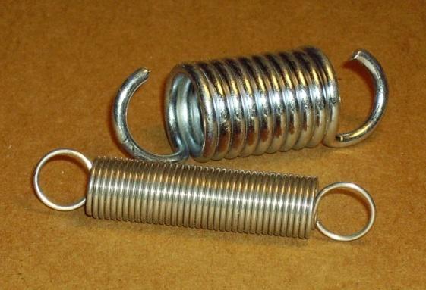
4. Опруге
Завојна опруга
- Притисна -
Завојна опруга
- Затезна -

Slide 12
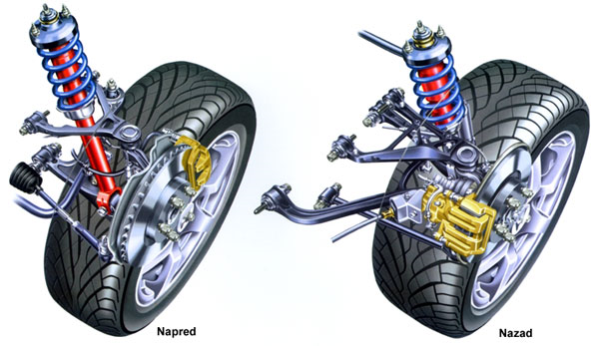
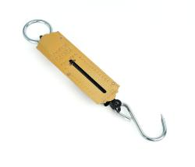

Slide 13
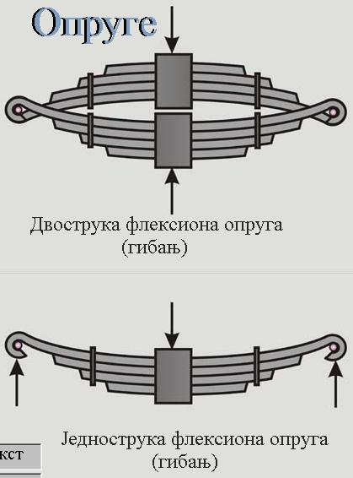
4. Опруге
ЛИСНАТА
Опруга
ГИБАЊ
код камиона
или
вагона или
аутобуса

Slide 14
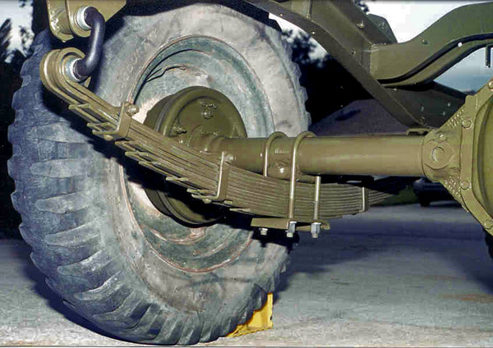
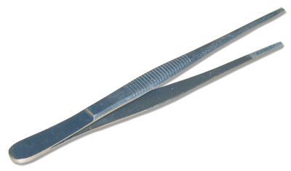

Slide 15
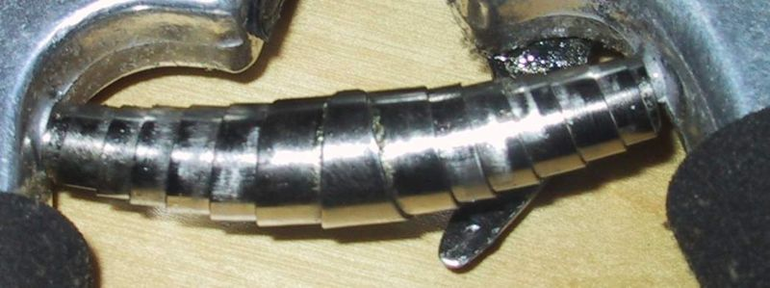
4. Опруге
Спирална опруга
- Притисна -

